Slide 1
NESNE TABANLI PROGRAMLAMA - II Nesne ve Sınıf Yapısı
Öğr. Gör. Dr. Murat ASLANYÜREK
Kırklareli Üniversitesi
Pınarhisar MYO

Slide 2
Nesneye Yönelik Programlamaya Giriş
Nesneye yönelik programlama,
1960’lı yıllarda ortaya çıkmıştır.
Yazılımdaki karmaşıklığı önler.
Programlar daha rahat kontrol edilir.
Oluşan hatalar, program parçalara bölündüğü için daha rahat tespit edilir.
Performansı arttır.
Büyük çaplı projelerde avantajları onu vazgeçilmez kılar.

Slide 3
Yazılımdaki karışıklığa çözüm için kullanılnan bazı prensipler,
Kalıtım(Inheritance)
Çok Biçimlilik(Polymorphism)
Soyutlama(Abstraction)
Sarmalama(Encapsulution) -Kapsülleme
Nesneye yönelik programlama mantığında hiyerarşi(sınıflar ve nesneler) vardır.

Slide 4
JAVA’DA NESNE VE SINIF YAPISI
Java nesneye yönelik bir programlama dilidir. Nesneye yönelik bir programlama olmasından dolayı OOP’nin temel konseptlerini destekler.
Bu konseptler : Çok biçimlilik (Polymorphism), Kalıtım (Inheritance), Kapsülleme (Encapsulation), Soyutlama (Abstraction), Sınıflar (Classes), Nesneler (Objects), Instance (Örnek), Metod, Mesaj Ayrıştırma olarak sıralanabilir.

Slide 5
Doğadaki her şey bir nesnedir. Uçan kuş, evimizdeki kapı, pencere, dışardaki arabalar vs.
Nesnelerin 2 özelliği vardır. Durum ve Davranış.
Araba = Nesne,
Arabanın rengi, fiyatı, markası vb. durumunu belirtir.
Arabanın hızlanması, yavaşlaması, vites değiştirmesi vb. onun davranışını belirtir.
Ayrıca davranışa, attribute(özellik) denilebilir.

Slide 6
Nesne: Nesneler durum ve davranışlara sahiptir. Örneğin bir kedinin durumları vardır : aç ya da tok olmaları, isimlerinin olması, yaşlarının olması, renklerinin olması vs. Ve kedilerin bir de davranışları vardır : miyavlamaları, uyumaları, korkmaları vs.
Sınıf : Sınıf ise nesnelerin durum ve davranışlarının tiplerine göre tanımlandığı yapıdır diyebiliriz. Yani kedilerin bir renge sahip olma durumunu, yaşlarının belirleniyor olma durumunu, havlamak yerine miyavlıyor olmalarını vs. sınıf adı verdiğimiz şablon içerisinde tanımlarız.

Slide 7
JAVA’DA NESNELER
Gerçek dünyadaki nesneleri ele alırsak hepsinin durum ve davranışlara sahip olduğunu söyleyebiliriz. Örneğin insanlar, arabalar, ağaçlar hep bir duruma ve davranışa sahip nesnelerdir. Bir insanı ele aldığımızı düşünelim. Bu insanın bir adı vardır, bu insan koşar, yüzer, uyur vs. Java’daki nesne yapısı da gerçek dünyadaki nesne yapısına oldukça benzer. Java nesnelerinin de durum ve davranışları vardır. Bir Java nesnesinde durumlar alanlarda tutulur ve davranışlar da metodlarda tasvir edilir.

Slide 8
NEW Anahtar Kelimesi ile Nesne Oluşturma
Bir sınıftan oluşturulan her örneğe nesne denir. Örneğin, Insan sınıfından 10 adet insan oluşturduk, oluşturulan her insan nesnesinin boyu, yaşı vs. farklı olabilir.
Javada bir sınıftan nesne oluşturmak için new anahtar söcüğü kullanılır.
Insan Mehmet = new Insan();

Slide 9
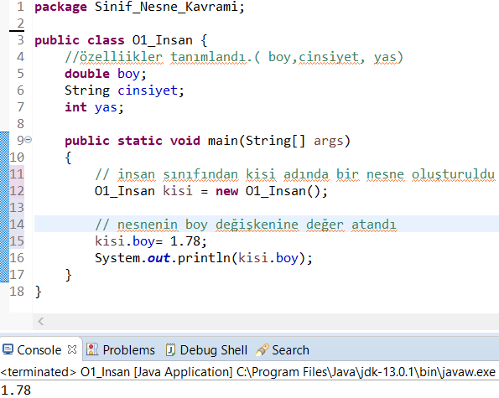
Oluşturulan bir nesnenin özelliklerine nokta(.) ile erişiriz.
Nokta(.) operatörü, bir sınıfın altında bulunan metodlara değişkenlere erişmemize
olanak tanır.

Slide 10
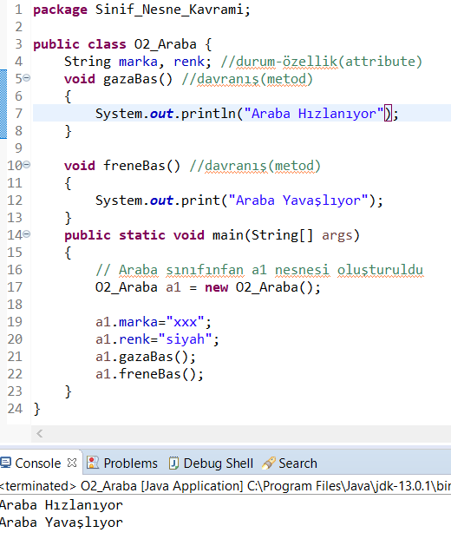
Not: Oluşturulan her nesne, bellekte farklı bir alanda tutulur. Nesnelerin bellekte tutulduğu bölgeye heap alanıdır. Bu nesnelere, o nesnenin referansı ile erişebiliriz. Bir nesnenin birden fazla referansı olabilir.

Slide 11
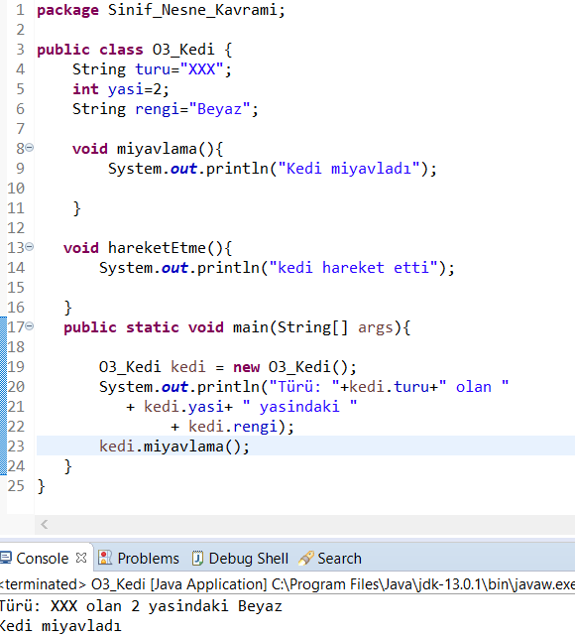
JAVA’DA SINIFLAR
Sınıflar, yaratılacak olan nesnelerin planlarıdır. Aşağıda bir sınıf örneği verilmiştir :

Slide 12
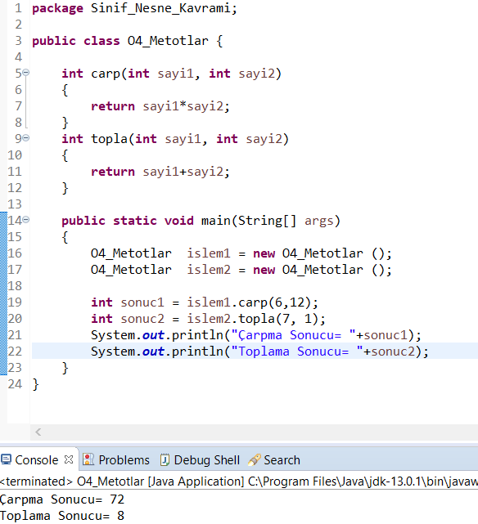
Not: Bir sınıf içerisinde istediğimiz kadar metod tanımlayabiliriz ve bunlara İstediğimiz kadar parametre gönderebiliriz.

Slide 13
Yerel, Sınıf ve Nesne Değişkenleri
Bir sınıf aşağıdaki değişken tiplerini barındırabilir:
Yerel Değişkenler: Metodların, constructor (yapıcı)’ların veya blokların içinde tanımlanmış değişkenlere yerel değişkenler denir. Değişken metodla birlikte başlatılır ve metod tamamlandığında yok edilir.
Nesne Değişkenleri: Bir sınıfın içinde tanımlı olan ama bir metodun, constructor’ın ya da bloğun içinde tanımlanmamış değişkenlerdir. Bu değişkenler sınıf başlatıldığında başlatılır. Bu değişkenlere tanımlı olduğu sınıfın metodları, constructor’ı ya da tanımlanmış olan blokları erişebilir.
Sınıf Değişkenleri: Bu değişkenler metod, constructor ve blok dışında tanımlanmış ve static anahtar kelimesiyle tanımlanmış değişkenlerdir.

Slide 14
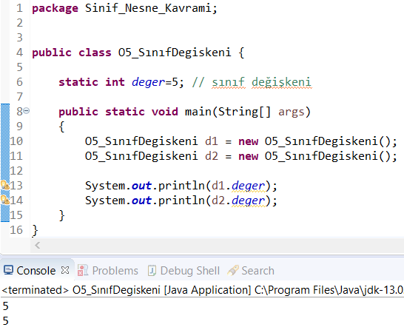
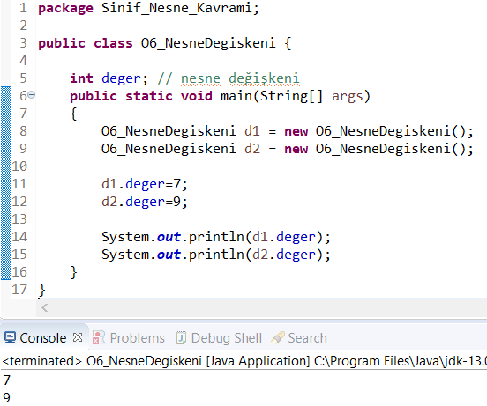
Sınıf ve Nesne Degiskeni Örnek
Sınıf Değişkeni
Nesne Değişkeni

Slide 15
Sınıf ve Nesne Değişkenleri
Not: Nesne değişkenleri dinamik değişkenler, yani instance variable olarak da adlandırılır. Sınıf değişkenleri ise static değişkenler olarak adlandırılırlar.
Not: Eğer nesne değişkeni tanımlarsak oluşturulan her nesne için bellekte bir yer ayrılır. Bu nesne değişkenlerinin değeri, programın herhangi bir yerinde değiştirilebilir. Sınıf değişkenleri için bellekte sadece bir yer ayrılır.
Not: Sınıf değişkenleri static olarak tanımlandığı için bu değişkenlere nesne oluşturulmadan da sadece sınıf adını kullanarak ta erişilebilir. Yani bunlar nesneden bağımsızdır.

Slide 16
Sınıf değişkenleri aynı zamanda static değişkenler olarak adlandırılırlar.
Sınıf değişkenleri, global değişken kavramına benzer.
Static olan değişkenlere sadece sınıf adı ile erişebiliriz.
Sınıf değişkenleri program bittiğinde bellekten silinirler. Ve her program için yalnızda bir defa oluşturulurlar. Nesne değişkenleri ise nesne yok olduğunda bellekten silinirler.

Slide 17
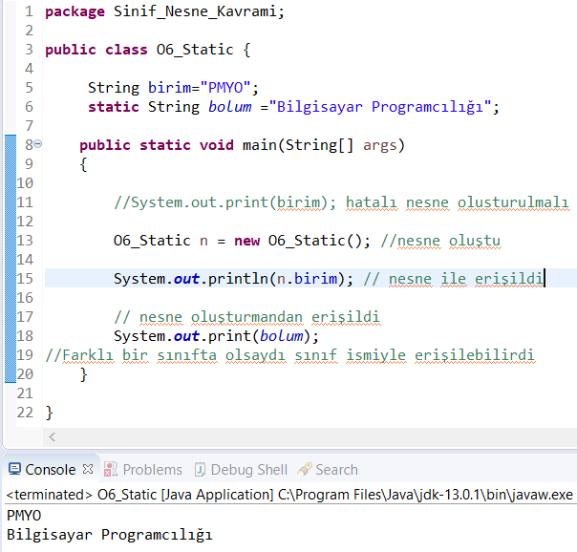
Static ile erişim

Slide 18
Pass By Value – Pass By Reference (Değer ve Referans Tipleri)
Bir metoda parametre gönderdiğimiz varsayalım. Metod, bu parametreyi 10 ile çarpıyor ve ekrana bir şeyler yazdırıyor. Peki metoddan çıktığımızda asıl değişkenin değeri değişir mi?
Primitive(int, double, vb) tiplerde değer metoda parametre olarak gönderildiğinde değerin kopyası gönderilir. Orijinal değer değişmez.
Referans tiplerde, metoda değerin kendisi gönderilir. Metodda olan değişiklik değişkenede yasnır.

Slide 19
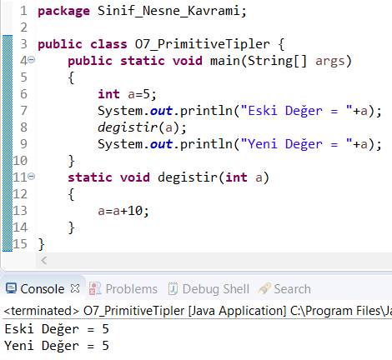
Primitive Tipler - Pass By Value
Primitive Tipler
Bu örnekte a değişkenini ilk olarak ekrana yazdırdık. Metotta bu değeri 10 ile topladık. Metototan çıktığımızda yeni a değerini ekrana yazdırdık. Asıl değerde bir değişiklik olmadı.
Çünkü primitive tiplerde bir metoda değişkeninin değerinin kopyası gönderilir.

Slide 20
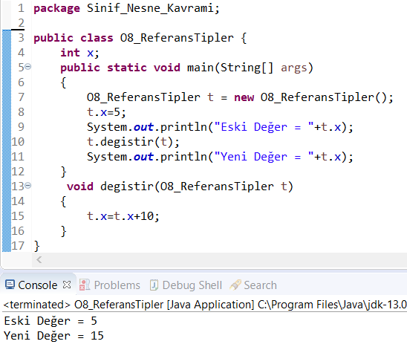
Referans Tipler - Pass By Reference
Referans Tipler
Referans tipler new anahtar sözcüğü ile oluşturulur. Metoda parametre olarak nesnenin adresi gönderilir. Bellekte aynı yeri işaret ettikleri için orijinal değeri değişir.
Not: dizilerde referans tipler olarak değerlendirilir.

Slide 21
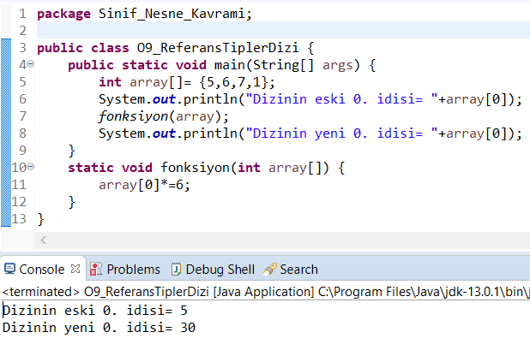
Dizilerimizde bir referans tipi olduğundan bir örnek üzerinden inceleyelim;

Slide 22
KAYNAKLAR
KİRAZLI, M., ‘‘ Java 7:Yeni Başlayanlar için’’, Kodlab, 8.Baskı, Ekim,2015.
https://javaplanet.wordpress.com/2017/03/27/javada-sinifclass-yapisi/
http://teknokafe.net/2017/09/19/java-oop-deger-ve-referans-tipleri-yapicilar-constructor/

